Slide 1
Обожение

Slide 2

Щелчок по углу отправляет в общий план для темы Обожение
Щелчок по углу возвращает в предыдущий уровень
Руководство
Появление значка означает, что вам доступна дополнительная информация, открывающаяся щелчком по нему.

Slide 3

Обожение
Определение
Подобие Богу?
  Превращение в бога
  Изменение в бога

Slide 4
Обожение
Определение
  «Он, действительно, принял человечность, чтобы мы стали богом»
  Афанасий, О воплощении, 54.
  «…человека сделать через соединение с Собою богом».
  Максим Исповедник

Slide 5
Обожение
Центральность
  «Конечная цель духовной жизни и вечное блаженство в Царствии Небесном… обоженное состояние “сонаследников” Божественного естества».
  Лосский В. Н.

Slide 6
Обожение
Центральность
  «Теозис… является принципиальной чертой православного богословия».
  Зайцев Е.

Slide 7
Обожение
Центральность
Халлонстен
  «Обожение, как доктрина, не только касается конечной цели, но принимается как всеобъемлющая доктрина, охватывающая все домостроительство спасения… Оно включает в себя: определенный взгляд на творение мира, особо человека; сотериологию, включая значение Воплощения; понимание христианской жизни как освящения, связанной с Церковью и таинствами; и конечную цель единения с Богом»

Slide 8
Обожение
Уточнение
  Не абсолютное, а относительное соединение с Богом
  Человек обоживается «путем участия в божественной славе, не путем превращения в божественного существа»
    Иоанн Дамаскин

Slide 9
Обожение
Уточнение
  Не абсолютное, а относительное соединение с Богом
  «Бог остается Богом, и человек остается человеком... Божество не сливается с человечеством, и человечество не растворяется в Божестве»
    Учение Симеона Нового Богослова

Slide 10
Обожение
Уточнение
  Не абсолютное, а относительное соединение с Богом
  «Это соединение с Богом в Его энергиях, или соединение по благодати, причащающей нас Божественному естеству без того, чтобы наше естество стало от...»
  В. Лосский

Slide 11
Обожение
Уточнение
  Не абсолютное, а относительное соединение с Богом
  «…этого естеством Божественным. Становясь богами по благодати, мы остаемся тварными, так же как Христос, став человеком по воплощению, оставался Богом»
  В. Лосский

Slide 12
Обожение
Уточнение
  Соединение не с Божьей сущностью, а с Его энергиями
  «Человек, созерцая Бога, не сливается с сущностью Созерцаемого, а становится причастным Его энергии».
  Метрополит Иларион

Slide 13
Обожение
Уточнение
  Соединение не с Божьей сущностью, а с Его энергиями
  «Это не означает, что мы становимся божественными по природе. Если бы мы участвовали в сущности Бога, то различие между Богом и человеком было бы отменено…»
  Православной Библии с комментариями для изучения

Slide 14
Обожение
Уточнение
  Соединение не с Божьей сущностью, а с Его энергиями
  «…То, что имеется в виду: мы участвуем в энергиях Бога. Некоторые термины в Писании описывают это, такие, как слава, любовь, добродетель и сила. Мы должны стать как…»
  Православной Библии с комментариями для изучения

Slide 15
Обожение
Уточнение
  Соединение не с Божьей сущностью, а с Его энергиями
  «…Бог по Его благодати, и действительно быть его приемными детьми, но мы никогда не становимся как Бог по Его природе».
  Православной Библии с комментариями для изучения

Slide 16
Обожение
Уточнение
  Соединение не с Божьей сущностью, а с Его энергиями
Обожествление – сущность
Бог
Обожение – нетварные энергии
бог

Slide 17
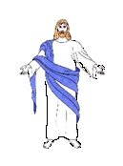

Обожение
Уточнение
  Сравнение с Христом
Природа
божественная
Бож. энергии
человеческая
человеческая
Личность

Slide 18
Обожение
Уточнение
  Сравнение с Христом
  При обожении мы становимся «личностью тварной с двумя природами: природой человеческой, обоженной, и природой, или вернее, энергией Божественной – обожающей» Е. Зайцев

Slide 19
Обожение
Уточнение
  Сравнение с Христом
  «Человек должен был соединить по благодати две природы в своей тварной ипостаси, стать “тварным богом”, “богом по благодати” в отличие от Христа – личности Божественной, воспринявшей природу человеческую» В. Лосский

Slide 20
Обожение
Уточнение
  Участие в Самом Боге
  «Человек в энергиях Божиих причащается к неприступному Его Божеству и в этом смысле реально общается с Ним» Архимандрат Никон

Slide 21
Обожение
Уточнение
  Участие в Самом Боге
  «(Энергии) являются Божественной жизнью, которой Бог наделяет своих тварей. Именно благодаря этим энергиям Бог вступает в прямую и непосредственную связь с человечеством… они суть Сам Бог в Своем действии и откровении этому миру» Е. Зайцев

Slide 22
Обожение
Уточнение
  Степень обожествления
  «Все человеческое существо проникнуто всем Богом и становится всем, что Бог есть, за исключением тождественности по сущности. Человеческое существо принимает к себе всего Бога и, как вознаграждение за восхождение к Богу, наследует Самого Бога».
  Максим Исповедник

Slide 23
Обожение
Уточнение
  Степень обожествления
  «Конечная цель духовной жизни и вечное блаженство в Царствии Небесном – не созерцание сущности, но прежде всего соучастие в Божественной жизни Пресвятой Троицы, обоженное состояние…
В. Лосский

Slide 24
Обожение
Уточнение
  Степень обожествления
  «…“сонаследников” Божественного естества, как богов, созданных после несозданного Бога, и обладающих по благодати всем, чем Пресвятая Троица обладает по природе».
В. Лосский

Slide 25
Обожение
Уточнение
  Соединение всего творения с Богом
По Маскиму Исподведнику «первый человек был призван воссоединить в себе всю совокупность тварного бытия; он должен был одновременно достигнуть совершенного единение с Богом и таким образом сообщить состояние обожения всей твари».
В. Лосский

Slide 26
Обожение
Уточнение
  Соединение всего творения с Богом
«Человек, пребывая с Богом, должен был возводить всю тварь к обожению, ради которого все тварное получило бытие от Бога».
Архимандрат Никон

Slide 27
Обожение
Уточнение
  Соединение всего творения с Богом
«Все будет проявлять только Бога. Ничто не останется вне Бога… Все будет обожено – Бог будет во всем и всем».
Учение Максима Исповедника

Slide 28
Обожение
Уточнение
  Не бунт против Бога, а сотрудничество с Ним.
«Но обожение невозможно без Бога, и признаком величайшей гордости является стремление сделаться равным Богу вопреки Ему».
Иларион

Slide 29
Обожение
Уточнение
  Не бунт против Бога, а сотрудничество с Ним.
«Тот, кто первым был призван к обожению по благодати, захотел быть богом сам по себе. Корень греха – это жажда самообожения, ненависть к благодати».
В. Лосский

Slide 30
Обожение
Уточнение
  Тайна
Соединение с Богом «не может быть воспринимаемым, осмысленным, или выраженным».
    Максим Исповедник

Slide 31
Обожение
Уточнение
  Тайна
«Ни один из Греков, которые используют термин θέωσις или его эквиваленты, не дают определения его». Дж. Грос

Slide 32
Обожение
Механизм
  Воплощение Иисуса
Логос

Slide 33
Обожение
Механизм
  Воплощение Иисуса
    Принятие «общей человеческой природы»
По Афанасии «Логос принял не конкретное человеческое обличие Иисуса Христа, а человеческую природу в целом».
А. Мак-Грат

Slide 34
Обожение
Механизм
  Воплощение Иисуса
    Принятие «общей человеческой природы»
«В личности Христа существовала, в полном объеме, человеческая природа индивидуально конкретизирована».
Учение Григория Паламы

Slide 35
Обожение
Механизм
  Воплощение Иисуса
    Перихоресис
перихоресис (проникновение)
«Человеческая природа, воспринятая Логосом, обожилась…. она осталась человеческой природой с присущими ей человеческими свойствами, но была обогащена свойствами божественными» Учение Иоанна Дамаскина

Slide 36
Обожение
Механизм
  Воплощение Иисуса
    Перихоресис
перихоресис (проникновение)
«...человеческая природа оказалась пронизана всеми Божественными свойствами – “соделана Господом”» А. Кураев

Slide 37
Обожение
Механизм
  Воплощение Иисуса
    Сообщение Божьих энергий нам
«Поскольку человеческая природа Христа была “спасена, обновлена и укреплена”, природа других людей может быть спасенной, обновленной и укрепленной, одним словом – обоженной» Учение Иоанна Дамаскина

Slide 38
Обожение
Механизм
  Воплощение Иисуса
    Сообщение Божьих энергий
«Поскольку Бог стал вполне человеком, полностью облекся человеческой природой, восприняв всего человека, душу и тело, постольку и весь человек, душа его и тело, признан стать вполне Богом по благодати». Учение Максима Исповедника

Slide 39
Обожение
Механизм
  Воплощение Иисуса
    Нисхождение Бога, восхождение человека

Slide 40
Обожение
Механизм
  Воплощение Иисуса
    Нисхождение Бога, восхождение человека
«Нисходящий путь (katavbasi") Божественной Личности Христа делает возможным для всех человеческих личностей восходящий путь, наш ajnavbasi" в Духе Святом». В. Лосский

Slide 41
Обожение
Механизм
  Воплощение Иисуса
    Важность христологических дебатов
Никейский
Константинопольский
Ефесский
Арий
Аполлинарий
Несторий
Халкидонский

Slide 42
Обожение
Механизм
  Воплощение Иисуса
    Важность христологических дебатов
«Так не обожился бы человек, если бы Соделавшийся плотью не был по естеству Сущее от Отца, истинное и собственное Отчее Слово. Для того совершилось таковое соединение…»
Афанасий

Slide 43
Обожение
Механизм
  Воплощение Иисуса
    Важность христологических дебатов
«…чтобы по естеству Сущему от Божества сочетать с Собой по существу человека и чтобы через это твердым соделались спасение и обожение человека»
Афанасий

Slide 44
Обожение
Механизм
  Воплощение Иисуса
    Важность христологических дебатов
«Вся сложная борьба за догматы, которую в течение столетий вела Церковь, представляется нам, если посмотреть на нее с чисто духовной точки зрения, прежде всего неустанной заботой Церковь в каждой исторической эпохе обеспечивать…
В. Лосский

Slide 45
Обожение
Механизм
  Воплощение Иисуса
    Важность христологических дебатов
«…христианам возможность достижения полноты мистического соединения с Богом.…Она утверждает догмат Единосущной Троицы против ариан, ибо именно Слово Логос, открывает нам путь к единению с Божеством, и если воплотившееся Слово не…
В. Лосский

Slide 46
Обожение
Механизм
  Воплощение Иисуса
    Важность христологических дебатов
…той же сущности, что Отец, если Оно – не истинный Бог, то наше обожение невозможно. Церковь осуждает учение несториан, чтобы сокрушить средостение, которым в Самом Христе хотели отделить человека от Бога».
В. Лосский

Slide 47
Обожение
Механизм
  Воплощение Иисуса
    Важность христологических дебатов
«Отсюда становится ясно, почему любое отступление от целостности ортодоксального христологического учения всегда рассматривалось Православной церковью как несущее серьезные…»
Е. Зайцев

Slide 48
Обожение
Механизм
  Воплощение Иисуса
    Важность христологических дебатов
«…сотериологические и духовные последствия, особенно для учения о теозисе. Вот почему для Лосского и его понимания теозисе правильная интерпретация личности и служения Христа имеет решающее значение»
Е. Зайцев

Slide 49
Обожение
Достижение
  Участие в таинствах
    «В таинствах благодать Бога нисходит на нас и освящает все наше естество – и душу, и плоть – приобщая его к Божественному естеству, оживотворяя, обоготворяя, и воссозидая в жизнь вечную». Иларион

Slide 50
Обожение
Достижение
  Участие в таинствах
«Причащением же это таинство называется потому, что через него мы делаемся причастниками Божества Иисуса. Еще называется оно общением и воистину есть (общение) потому, что через него мы входим в общение со Христом и делаемся причастниками Его плоти и Божества». Иоанн Дамаскин

Slide 51
Обожение
Достижение
  Участие в таинствах
    Необходимость Церкви
      В Церкви есть «все объективные условия» для обожения В. Лосский

Slide 52
Обожение
Достижение
  Участие в таинствах
    Необходимость Церкви
  «Обожение совершается в Церкви Духом Святым. Сильнейшим средством обожения являются церковные таинства».
  Слово об обожении

Slide 53


Обожение
Достижение
  Почитание святых и креста
  «Крест является символом Самого Христа и наделен чудодейственной силой».
  Иларион

Slide 54
Обожение
Достижение
  Почитание святых и креста
«Почитание святых мощей основано на связи, которую они имеют с обоживающей благодатью, которая, объединившись со всем человеком, не отходит от тела после смерти, но остается с ним, так же, как…»
Дж. Манцаридис

Slide 55
Обожение
Достижение
  Почитание святых и креста
«…божественность Христа не отошла от Его животворящего тела на момент Его смерти на кресте, но продолжал быть соединенным с Ним».
Дж. Манцаридис

Slide 56
Обожение
Достижение
  Добрые дела
«(Заповеди) делают человека богом через благодать Того, Кто дал (их)».
    Петр Дамаскин
«Любовь делает человека богом».
«Исполнение заповедей соединяет с Христом».
    Максим Исповедник

Slide 57

Обожение
Достижение
  Созерцание
    Монашество желательно
    Иисусова молитва
    «Господь Иисус Христос, помилуй меня; Сын Божий, помилуй меня»

Slide 58
Обожение
Достижение
  Возможно в этой жизни?
  Продолжение процесса обожения после смерти
  Окончательное обожение при пришествии Христа

Slide 59
Обожение
Поддержка
  Библейская
    Божий образ в человеке
  «Сотворим человека по образу Нашему по подобию Нашему» (Быт. 1:26).

Slide 60
Обожение
Поддержка
  Библейская
    Божий образ в человеке
  «Создавая человека по образу и подобию Своему, Бог творит существо, призванное стать богом. Человек есть богочеловек по своему потенциалу». Иларион

Slide 61
Обожение
Поддержка
  Библейская
  Ин. 10:34 (Пс. 81:6)
  «Иисус отвечал им: не написано ли в законе вашем: Я сказал: вы боги?»

Slide 62
Обожение
Поддержка
  Библейская
  2 Пет. 1:4
  «...которыми дарованы нам великие и драгоценные обетования, дабы вы через них соделались причастниками Божеского естества...»

Slide 63
Обожение
Поддержка
  Библейская
    Человек как бог, сын Божий
  Исх. 7:1
  Исх. 21:6
  Исх. 22:8
  Быт. 6:2
  Пс. 2:7
  Пс. 44:8

Slide 64
Обожение
Поддержка
  Библейская
    Смысл «усыновления»
  «Возлюбленные! мы теперь дети Божии; но еще не открылось, что будем» (1 Ин. 3:2)

Slide 65
Обожение
Поддержка
  Библейская
    Один дух с Господом
  «А соединяющийся с Господом есть один дух с Господом» (1 Кор. 6:17)

Slide 66
Обожение
Поддержка
  Сравнение с причастием
  «Как хлеб и вино Евхаристии предлагаются, то есть изменяются и становятся Телом и Кровью Христа, так и человек, приобщаясь Бога, изменяется и преображается»
  Иларион

Slide 67
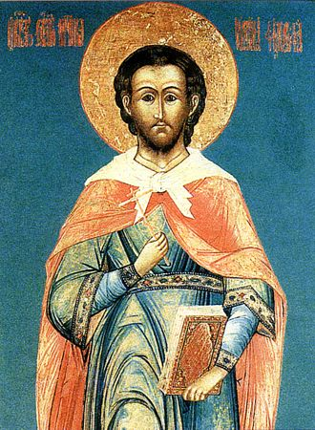
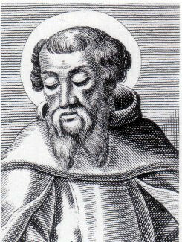
Обожение
Поддержка
  Историческая
  Отцы Церкви II века
  Иустин Мученик
    Богоуподобление как бессмертие
  Феофил Антиохийский
    Богоуподобление как бессмертие
  Ириней Лионский
    Богоуподобление как бессмертие

Slide 68
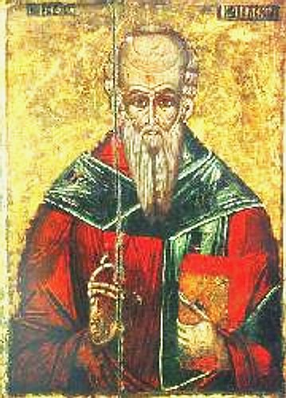
Обожение
Поддержка
  Историческая
  Отцы Церкви III века
  Климент Александрийский
    Богоуподобление как бесстрастие
    «Возможно гностику уже стать богом» (Строматы 4:23)

Slide 69
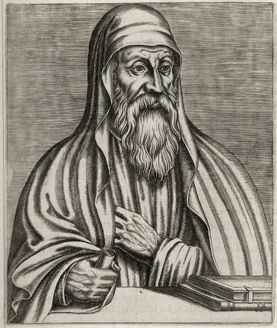
Обожение
Поддержка
  Историческая
  Отцы Церкви III века
  Ориген
    Обожение через воплощение Иисуса

Slide 70
Обожение
Поддержка
  Историческая
  Отцы Церкви III века
  Ориген
    «Итак, начиная с Оригена идея теозиса утверждается как полностью разработанная категория христианского богословия». Е. Зайцев

Slide 71
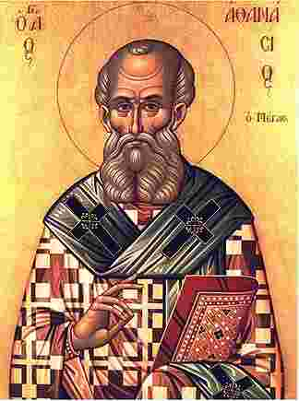
Обожение
Поддержка
  Историческая
  Отцы Церкви IV века
  Афанасий
    Обожение - сосредоточие его учения
    Обожение через воплощение
    Соединение не с сущностью Бога

Slide 72
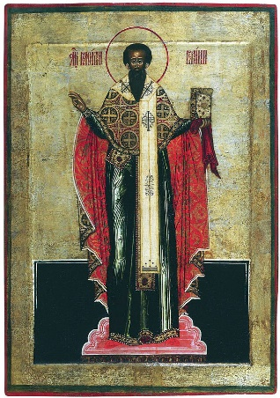
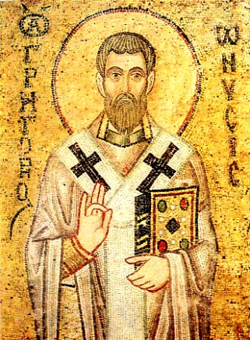
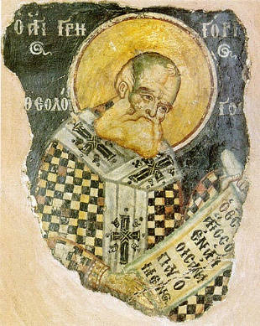
Обожение
Поддержка
  Историческая
  Отцы Церкви IV века
  Каппадокийцы
    Василий Великий: железо в огне
    Григорий Богослов: «дабы и мне быть богом, поскольку Он стал человеком» (Слово 29)
    Григорий Нисский: вечный процесс

Slide 73
Обожение
Поддержка
  Историческая
  Отцы Церкви IV века
  Кирилл Александрийский
    Роль Духа Святого

Slide 74
Обожение
Поддержка
  Историческая
  Отцы Церкви VI-VIII века
  Псевдо-Дионисий
    Обожение = «уподобление Богу и соединение с ним настолько, насколько это возможно» Церковная иерархия 1.4

Slide 75
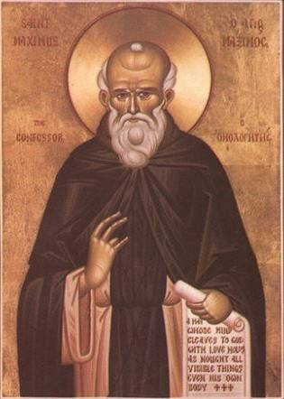
Обожение
Поддержка
  Историческая
  Отцы Церкви VI-VIII века
  Максим Исповедник
    «Когда кто-нибудь обоживается по благодати, он становится един с Богом, кроме тождества с Ним в сущности» Амбигвы к Фоме, 41

Slide 76
Обожение
Поддержка
  Историческая
  Отцы Церкви VI-VIII века
  Максим Исповедник
    Божий план состоит в том, чтобы «человека сделать через соединение с Собою богом»

Slide 77
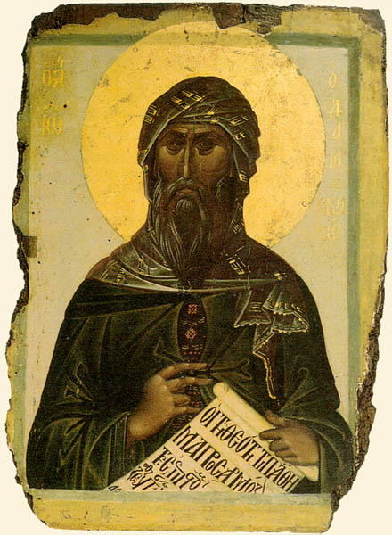
Обожение
Поддержка
  Историческая
  Отцы Церкви VI-VIII века
  Иоанн Дамаскин
    Уподобление Богу «насколько это возможно», но не по сущности

Slide 78
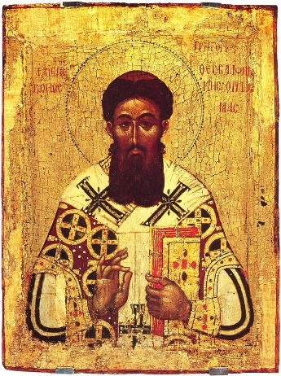
Обожение
Поддержка
  Историческая
  Отцы Церкви Х-ХIV века
  Григорий Палама
    Различение сущности и энергий
    «Обоживающий дар Духа не есть сверхсущностная Божья усия, но ее обоживающая энергия» (Триады 3.1.34).

Slide 79
Обожение
Поддержка
  Историческая
  Отцы Церкви Х-ХIV века
  Григорий Палама
    Мистическое соединение – Фаворский свет

Slide 80
Обожение
Поддержка
  Историческая
  Отцы Церкви Х-ХIV века
  Григорий Палама
    Практика исихазма, Иисусова молитва
    «Господь Иисус Христос, помилуй меня; Сын Божий, помилуй меня»

Slide 81
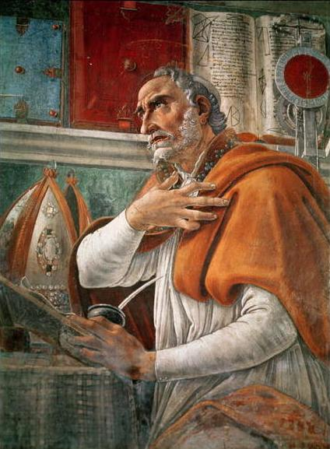
Обожение
Поддержка
  Историческая
  Западная Церковь
  Августин
«Тот, Кто был Богом, стал человеком, для того, чтобы сделать тех, кто были людьми, богами».
Проповедь 192.7

Slide 82
Обожение
Поддержка
  Историческая
  Западная Церковь
  Августин
«Став причастником нашей смертности, Он сделал нас причастниками Его божественности».
О Троице, 4.2

Slide 83
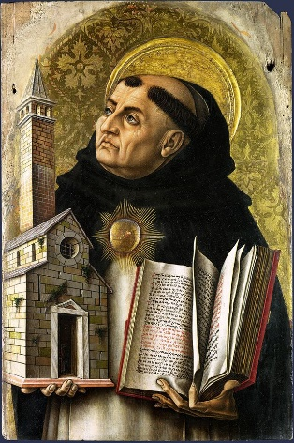
Обожение
Поддержка
  Историческая
  Западная Церковь
  Фома Аквинский
«Единородный Сын Божий, желая сделать нас причастникам Своей божественной природы, взял на Себя нашу природу, так что, сделавшись человеком, Он мог бы сделать людей богами».
Opuscula, 57

Slide 84
Обожение
Поддержка
  Историческая
  Западная Церковь
  Фома Аквинский
«Человеческий разум и воля никогда не могли представить, понять или просить, чтобы Бог стал человеком, и что человек стал Богом и причастником божественной природы. Но Он сделал это в нас Своей силой, и в воплощении Сына».
Комментарий на Еф. 3:19

Slide 85
Обожение
Поддержка
  Историческая
  Западная Церковь
  Катехизисе РКЦ, № 460
«Слово стало плотью, чтобы сделать нас “причастниками Божеского естества.” “По этой причине Слово стало человеком, и Сын Божий стал Сыном Человеческим: чтобы человек, вступая в общение со Словом и, таким образом, получая божественное сыновство, мог стать сыном Божьим.” “Ибо сын Божий…

Slide 86
Обожение
Поддержка
  Историческая
  Западная Церковь
  Катехизисе РКЦ, № 460
«…стал человеком, чтобы мы могли стать Богом.” “Единородный Сын Божий, желая сделать нас причастниками Своей божественности, взял на Себя нашу природу, чтобы Он, сделанный человеком, мог сделать людей богами”».

Slide 87
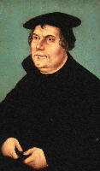
Обожение
Поддержка
  Историческая
  Западная Церковь
  Лютер
«Это правда, что человек, которому помогает благодать, больше, чем человек. Действительно, благодать Божья дает ему форму Бога и обоживает его, так что даже Писание называет его “Богом” и “сыном Божьим”». Проповедь на день Святого Петра и Святого Павла

Slide 88
Обожение
Поддержка
  Историческая
  Западная Церковь
  Лютер
«Точно так же, как Божье Слово стало плотью, необходимо, конечно, чтобы плоть становится Словом. Ибо Слово становится плотью именно для того, чтобы плоть могла стать Словом. Другими словами, Бог становится человеком, чтобы человек мог стать Богом». Рождественская проповедь 1514 г.

Slide 89
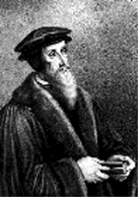
Обожение
Поддержка
  Историческая
  Западная Церковь
  Кальвин
«Мы будем причастниками божественного и блаженного бессмертия и славы, чтобы стать как бы одним с Богом по мере того, как наши возможности будут позволять это». Комментарий на Соборные Послания

Slide 90
Обожение
Опровержение
  Недооценка доктрины об оправдании
  Спасение воплощением или жертвой?
  Спасение не через таинства
  Добрые дела не приводят к спасению

Slide 91
Обожение
Опровержение
  Божья «сущность» и «энергии»

Slide 92
Обожение
Опровержение
  Обожение через воплощение
    Спасение через крест
    Цель воплощения: жертва Христа (Евр. 2:17; Фил. 2:7-8)
    «Человеческая природа»
      Совокупность чел. свойств

Slide 93
Обожение
Опровержение
  Обожение через воплощение
    Иисус родом потомок Давида
    Нарушение Халкидонского вероопределения
«…сохраняется свойство каждого естества»

Slide 94
Обожение
Опровержение
  Степень уподобления
  При обожении «Святой Дух сущностно соединяется со всем человека, телом и душой. Он соделывает его сыном Божьим, богом по усыновлению, хотя человек не перестает быть человеком, простой тварью, даже если он ясно видит Отца. Его в одно и то же время можно назвать человеком и богом» Симеон Новый Богослов

Slide 95
Обожение
Опровержение
  Степень уподобления
  «Тогда Сам Бог, со Своей стороны, отдал бы Себя человеку, который по этому дару, то есть по благодати, имел бы все, что Бог имеет по природе»
    В. Лосский

Slide 96
Обожение
Опровержение
  Степень уподобления
  «Всем, кем Бог является, кроме отождествления по сущности, человек становится, когда он обожествляется благодатью»
    Максим Исповедник

Slide 97
Обожение
Опровержение
  Смысл «усыновление»
    Библейские утверждения
      дети Божие
      но не боги

Slide 98
Обожение
Опровержение
  Иоанн Златоуст
  Златоуст «описывает спасение как уподобление Богу, совершающееся благодаря деятельному претворению в жизнь добродетелей, особенно любовь и милосердие, источником которых является Христос….

Slide 99
Обожение
Опровержение
  Иоанн Златоуст
  «…Дальше этого он не шел и считал, что такое уподобление нельзя называть “обожением”, поскольку для этого нет библейских оснований». Е. Зайцев
  Отвержение антиохийской школой

Slide 100
Обожение
Опровержение
  Мало библейской поддержки
    Ин. 10:34 (Пс. 81:6)
      Не боги, а лидеры
      Употребление Элохим в Исх. 21:6; 22:8
      Не ободрение, а обличение

Slide 101
Обожение
Опровержение
  Мало библейской поддержки
    Ин. 10:34 (Пс. 81:6)
      Не будущее, а настоящее время

Slide 102
Обожение
Опровержение
  Мало библейской поддержки
    Ин. 10:34 (Пс. 81:6)
      Ответ Иисуса на обвинение в богохульстве
Элохим
Послан в мир
Лидеры Израиля

Slide 103
Обожение
Опровержение
  Мало библейской поддержки
    Ин. 10:34 (Пс. 81:6)
«Что бы многие из древних экзегетов ни говорили о них, названия Элохим и “дети Всевысшего”, наделенные здесь судьям, не имеют, даже в меньшей мере, смысла обожения путем ассимиляции человечества с божественной природой». Дж. Гросс

Slide 104
Обожение
Опровержение
  Мало библейской поддержки
    2 Пет. 1:4
      «Естество» = природа
      Противоречит православному учению
      Частичное участие в Божьей природе

Slide 105
Обожение
Опровержение
  Мало библейской поддержки
    2 Пет. 1:4
      Проявление Божьих нравственных атрибутов
      Не «обладаем», а «участвуем»

Slide 106
Обожение
Опровержение
  Мало библейской поддержки
    2 Пет. 1:4
«2 Петра 1:4 не говорит об апофеозе в смысле становления частью Божьей сущности, или прекращения существования как человека, но в смысле участия в конкретных божественных атрибутах, совершенно проявленных во Христе». Дж Стар

Slide 107
Обожение
Опровержение
    Божий образ в человеке
    Моисей
      Занимал властное положение по отношению к Фараону
      Не «преобразился»
    Пример с Евхаристией

Slide 108



Обожение
Опровержение
    1 Кор. 6:16-17 – «один дух с Господом»
«Или не знаете, что совокупляющийся с блудницею становится одно тело с нею? ибо сказано: два будут одна плоть. А соединяющийся с Господом есть один дух с Господом».

Slide 109
Обожение
Опровержение
  Сходство с неоплатонизмом
  «Цель человеческой жизни – не безгрешность, а обожение» Плотин

Slide 110
Божьи нетварные энергии
Энергия
Мудрость
Верность
Святость
Любовь
Сила
Сущность

Slide 111
Божья природа
Православная позиция
Энергия
Святость
Мудрость
Истина
Любовь
Сила
Сущность

Slide 112
Божья природа
Исправление
  Атрибуты – это аспекты Его сущности
Люб.
Любовь
?
Святость
Мудр.
Мудрость
Свят.

Slide 113
Божья природа
Исправление
  Атрибуты – это аспекты Его сущности
    «Бог есть любовь (1 Ин. 4:16)
    «Бог есть свет (1 Ин. 1:5)
    «Мы видели славу Его, славу, как Единородного от Отца» (Ин. 1:14)
    «Видевший Меня видел Отца» (Ин. 14:9).

Slide 114
Божья природа
Исправление
  Атрибуты – это аспекты Его сущности
«Сущность Бога отражается в Его атрибутах. Атрибуты же являются проявлениями Его сущности» Д. Блёш
«Когда мы знаем Божьи атрибуты, мы поистине знаем Его» М. Эриксон

Slide 115




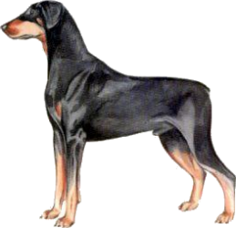

«Обожение» и «подобие»
черты
черты
черты
черты

Slide 116
«Обожение» и «подобие»
z
А
А
h
Б
Б
v
В
В
черты
черты
d
Г
Г
j
Д
Д

Slide 117
«Обожение» и «подобие»
А
а
Б
б
Подобие
черты
черты
черты
В
в
черты
Г
г
Д
д

Slide 118
«Обожение» и «подобие»
«Хотя эти божественные атрибуты являются сообщаемыми, они никогда не сообщаются твари в той полноте, в которой они существуют в Боге, но только пропорционально по мере возможности твари». Оден Т. С.
А
а
Б
б
Подобие
черты
черты
В
в
Г
г
Д
д

Slide 119
Василий Великий
  «Цель нашего призвания – это стать подобным Богу»
  О Святом Духе, 1.2

Slide 120
Афанасий
  «Через Воплощение Слова Разум, от Которого исходит все, открылся как Посланник и Святой, Само Слово Божие. Он, действительно, принял человечность, чтобы мы стали Богом»
  О Воплощении, 54

Slide 121
Афанасий
  «Поскольку Христос умер и был возвышенным как человек, в качестве человека и было сказано о Нем, что Он, как Бог, принял то, что когда-то имел, чтобы такой дар благодати может достать даже до нас. Ибо не препятствовало Слову получить тело, так что Ему нужно было получить благодать, а, скорее, Он обожил то, что принял, и более того, благодатно «дал» это человеческому роду»
  Против Ария, 1:42

Slide 122
Иустин Мученик
  «Дух Святый укоряет людей за то, что, хотя они сотворены так, что если сохранят повеления Его, сделаются, подобно Богу, бесстрастными и бессмертными, и удостоены названия сынов Его… останется верным то, что все люди удостоены сделаться богами и иметь силу быть сынами Всевышнего»
  Разговор с Трифоном Иудеем, 124

Slide 123
Феофил Антиохийский
  «И перенес Бог его (человека) от земли, из которой он взят, в рай и возвысил его, дабы, став зрелым и совершенным и будучи объявленным даже богом, он мог взойти на небо в обладании бессмертием»
  Послание к Автолику 2:24

Slide 124
Ириней Лионский
  А мы обвиняем Его за то, что не вначале сотворены мы богами, но сперва людьми, а потом уже богами… (потому что) мы не могли вынести силы Божества… (потом, смертное будет) побеждено и поглощено бессмертием, и тленное - нетлением, и человек сделался по образу и подобию Божию, получив познание добра и зла.
  Пять книг обличения и опровержения лжеименного знания, 4.38.4

Slide 125
Ириней Лионский
  Лжеучителя «устраняют человека от восхода к Богу… Ибо для того Слово Божие сделалось человеком и Сын Божий - Сыном Человеческим, чтобы (Человек), соединившись с Сыном Божиим и получив усыновление, сделался Сыном Божиим. Ибо мы никак не могли бы получить нетление и бессмертие, если бы не были соединены с нетлением и бессмертием».
  Пять книг обличения и опровержения лжеименного знания, 3.19.1

Slide 126
Ириней Лионский
  Как же будет Богом, кто еще не сделался человеком? Как будет совершенным только что произведенный? Как бессмертным, кто в смертной природе своей не послушался Творца?
  Пять книг обличения и опровержения лжеименного знания, 4.39.2

Slide 127
Ориген
  «Они сознавали, что в Нем совместилось единение Божественной природы с человеческой, дабы человеческая природа через тесное общение с Божеством точно также сделалась Божественной и не только в одном Иисусе, но в то же время и во всех тех, кто вместе с верой воспринимают жизнь, о которой учил Иисус, - жизнь, ведущую к содружеству с Богом и к общению с Ним всякого человека, который живет по заповедям Иисуса»
  Против Цельса, 3.18

Slide 128
Псевдо-Дионисий
Претендует быть Дионисием Ареопагитом, сотрудником Павла (Деян. 17:34)
Нет упоминания о его писаниях до VI века
Говорит о «пострижении в монашество и чтении Символа веры на литургии»
Историчность отвергают В. Лосский, И. Мейендорф
Учение вошло в Церковное Придание, не полностью

Slide 129
Кирилл Александрийский
«Мы являемся храмами Духа… благодаря Ему мы также называемся богами, потому что, в силу нашего союза с Ним, мы вступили в единение с божественной и невыразимой природой».
О Троице, 7

Slide 130
Григорий Нисский
  «Бог соединил Себя с нашей природой для того, чтобы наша природа смогла стать божественной посредством соединения (союза) с Христом»
  Oratio Catechetica, 25

Slide 131
Григорий Нисский
«Только теперь Тот, Кто держит природу в существовании, переливается в нас. А в то время Он переливался через всю нашу природу, чтобы наша природа может этим переливанием божественного сама стать божественной, спасенной от смерти и положенной вне досягаемости каприза антагониста. Ибо Его возвращение из смерти становится для смертельного человечества начало нашего возвращения к бессмертной жизни»
Большое огласительное слово, 25.

Slide 132
Иоанн Дамаскин
«Ибо, так как Он уделил нам Свой собственный образ и Свое собственное дыхание, но мы не сохранили (этого), то Он принимает на Себя наше бедное и немощное естество для того, чтобы очистить нас, избавить от тления и опять сделать причастниками Его божества»
Точное изложение православной веры, 4.13
Notes:
.

Slide 133
Василий Великий
«Чрез Духа - восхождение сердец, руковождение немощных, усовершение преуспевающих. Дух воссиявая очищенным от всякой скверны, чрез общение с Собою делает их духовными. И как блестящие и прозрачные тела, когда упадет на них луч света, сами делаются светящимися, и отбрасывают от себя новый луч, так духоносные души, будучи озарены Духом, сами делаются духовными, и на других изливают благодать. Отсюда - предведение будущего, разумение таинств, постижение сокровенного, раздаяния дарований, небесное жительство, ликостояние с ангелами, нескончаемое веселие, пребывание в Боге, уподобление Богу и крайний предел желаемого – обожение» О Духе Святом, 9.23

Slide 134
Марк Подвижник (IV век)
Он «стал таким, какие и мы, чтобы мы могли бы стать тем, чем Он является. Логос стал человеком, чтобы человек мог стать Логосом. Будучи богатым, Он стал бедным ради нас, чтобы через Его бедности мы могли бы стать богатыми. В Своей великой любви к человеку Он стал таким, какие и мы, чтобы через каждую добродетель мы могли бы стать такими, какой и Он»

Slide 135
Григорий Палама
«Во время такой молитвы человек в целом захвачен обилием света, нетварного света божественной славы, которая вечно выходит от Троицы. Свет горы Фавор, который видят исихасты, и свет, которым они, в свою очередь, становятся, являются одним и тем же. Но в этот момент, когда человек получает видение божественного света, и принят в этот свет, вся умственная деятельность, в том числе молитва, перестает».

Slide 136
Исход 7:1
  «Но Господь сказал Моисею: смотри, Я поставил тебя Богом фараону, а Аарон, брат твой, будет твоим пророком»

Slide 137
Бытие 6:2
  «Тогда сыны Божии увидели дочерей человеческих, что они красивы, и брали [их] себе в жены, какую кто избрал»

Slide 138
Исход 21:6
  «то пусть господин его приведет его пред богов (!yIhloa>) и поставит его к двери, или к косяку, и проколет ему господин его ухо шилом, и он останется рабом его вечно»

Slide 139
Исход 22:8
  «а если не найдется вор, пусть хозяин дома придет пред судей (!yIhloa>)»

Slide 140
Псалом 2:7
«возвещу определение: Господь сказал Мне: Ты Сын Мой; Я ныне родил Тебя»

Slide 141
Псалом 44:8
«Ты возлюбил правду и возненавидел беззаконие, посему помазал Тебя, Боже, Бог Твой елеем радости более соучастников Твоих»

Slide 142
Псалом 109:1-3
«Сказал Господь Господу моему: седи одесную Меня, доколе положу врагов Твоих в подножие ног Твоих. Жезл силы Твоей пошлет Господь с Сиона: господствуй среди врагов Твоих. В день силы Твоей народ Твой готов во благолепии святыни; из чрева прежде денницы подобно росе рождение Твое»

Slide 143
2 Коринфянам 8:9
  «Ибо вы знаете благодать Господа нашего Иисуса Христа, что Он, будучи богат, обнищал ради вас, дабы вы обогатились Его нищетою».

Slide 144
1 Коринфянам 6:15
  «Разве не знаете, что тела ваши суть члены Христовы? Итак отниму ли члены у Христа, чтобы сделать [их] членами блудницы? Да не будет!».

Slide 145
К Евреям 4:15
  «Ибо мы имеем не такого первосвященника, который не может сострадать нам в немощах наших, но Который, подобно [нам], искушен во всем, кроме греха».

Slide 146
К Евреям 2:17
  «Посему Он должен был во всем уподобиться братиям, чтобы быть милостивым и верным первосвященником пред Богом, для умилостивления за грехи народа».

Slide 147
К Филиппийцам 2:7-8
  «Но уничижил Себя Самого, приняв образ раба, сделавшись подобным человекам и по виду став как человек; смирил Себя, быв послушным даже до смерти, и смерти крестной».

Slide 148
К Галатам 2:20
  «и уже не я живу, но живет во мне Христос».

Slide 149
К Римлянам 8:19-23
  «Ибо тварь с надеждою ожидает откровения сынов Божиих…что и сама тварь освобождена будет от рабства тлению в свободу славы детей Божиих. Ибо знаем, что вся тварь совокупно стенает и мучится доныне».

Slide 150
От Иоанна 3:8
  «Дух дышит, где хочет, и голос его слышишь, а не знаешь, откуда приходит и куда уходит: так бывает со всяким, рожденным от Духа».

Slide 151
От Иоанна 2:10
  «Говорит ему: всякий человек подает сперва хорошее вино, а когда напьются, тогда худшее; а ты хорошее вино сберег доселе».

Slide 152
От Иоанна 14:23
  «Иисус сказал ему в ответ: кто любит Меня, тот соблюдет слово Мое; и Отец Мой возлюбит его, и Мы придем к нему и обитель у него сотворим».

Slide 153
От Иоанна 15:5
  «Я есмь лоза, а вы ветви; кто пребывает во Мне, и Я в нем, тот приносит много плода; ибо без Меня не можете делать ничего».

Slide 154
От Иоанна 17:21-22
  «Да будут все едино, как Ты, Отче, во Мне, и Я в Тебе, [так] и они да будут в Нас едино, - да уверует мир, что Ты послал Меня. И славу, которую Ты дал Мне, Я дал им: да будут едино, как Мы едино».

Slide 155
От Иоанна 17:21-22
  «Да будут все едино, как Ты, Отче, во Мне, и Я в Тебе, [так] и они да будут в Нас едино, - да уверует мир, что Ты послал Меня. И славу, которую Ты дал Мне, Я дал им: да будут едино, как Мы едино».

Slide 156
1 Иоанна 3:2
  «Возлюбленные! мы теперь дети Божии; но еще не открылось, что будем. Знаем только, что, когда откроется, будем подобны Ему, потому что увидим Его, как Он есть».

Slide 157
1 Иоанна 4:12
  «Бога никто никогда не видел. Если мы любим друг друга, то Бог в нас пребывает, и любовь Его совершенна есть в нас. Что мы пребываем в Нем и Он в нас, узнаем из того, что Он дал нам от Духа Своего».

Slide 158
К Ефесянам 1:18
  «и просветил очи сердца вашего, дабы вы познали, в чем состоит надежда призвания Его, и какое богатство славного наследия Его для святых».

Slide 159
К Колоссянам 3:1
  «Итак, если вы воскресли со Христом, то ищите горнего, где Христос сидит одесную Бога».

Slide 160
К Титу 2:13
  «Ожидая блаженного упования и явления славы великого Бога и Спасителя нашего Иисуса Христа».

Slide 161
Псалом 81
«Бог стал в сонме богов (lae); среди богов (!yhila>) произнес суд: доколе будете вы судить неправедно и оказывать лицеприятие нечестивым? Давайте суд бедному и сироте; угнетенному и нищему оказывайте справедливость; избавляйте бедного и нищего;...

Slide 162
Псалом 81
«...исторгайте его из руки нечестивых. Не знают, не разумеют, во тьме ходят; все основания земли колеблются. Я сказал: вы – боги (!yhila>), и сыны Всевышнего - все вы; но вы умрете, как человеки, и падете, как всякий из князей. Восстань, Боже, суди землю, ибо Ты наследуешь все народы».

Slide 163
Обожение
Объяснение
Элементы
Поддержка
Механизм
Приобретение
Осуществление
Проблемы

